Slide 1

TRƯỜNG THCS ĐÔ THỊ VIỆT HƯNG
CHỦ ĐỀ :THỜI KÌ BẮC THUỘC
VÀ ĐẤU TRANH GIÀNH ĐỘC LẬP
Tiết 23 – III. Các cuộc đấu tranh giành độc lập tiêu biểu từ năm 40 đến thế kỉ IX
2. Cuộc khởi nghĩa Bà Triệu
Giáo viên: Nguyễn Thu Hiền

Slide 2

Câu 1: Em hãy hoàn thành những từ còn thiếu của lời thề sau:
“Một xin rửa sạch … …
Hai xin đem lại … …họ Hùng
Ba Kẻo oan ức … …
Bốn xin vẹn vẹn sở công lênh này.”
Đáp án:
“Một xin rửa sạch nước thù
Hai xin đem lại nghiệp xưa họ Hùng
Ba Kẻo oan ức lòng chồng
Bốn xin vẹn vẹn sở công lênh này.”

Slide 3
Câu 2: Ba địa điểm diễn ra trận đánh giữa ta và địch năm 42-43.
Chọn đáp án đúng nhất.
A. Hải Phố, Lục Đầu và Lãng Bạc.
B. Hát Môn, Hợp Phố, Lãng Bạc
C.Hợp Phố, Lục Dầu và Lãng Bạc
D. Hợp Phố, Mê Linh và Lãng Bạc
Đáp án: D

Slide 4
Câu 3: Ai được vua Hán cử đưa quân sang đàn áp nước ta năm 42-43.
A.Tô Định
B. Mã Viện
C. Triệu Đà
D. Tất cả đều đúng
Đáp án: B

Slide 5
Câu 4: Cuộc kháng chiến chống quân xâm lược Hán diễn ra vào năm nào
A.Năm 40-41
B.Năm 41-42
C.Năm 42-43
D. Năm 43-44
Đáp án: c

Slide 6
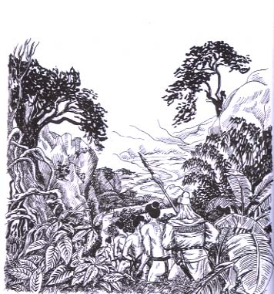
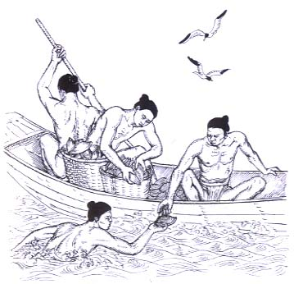
Qua các hình ảnh trên, em cho biết nguyên nhân
nổ ra cuộc khởi nghĩa?
NHÀ NGÔ BẮT NHÂN DÂN TA LÊN RỪNG SĂN NGÀ VOI, TÊ GIÁC
BẮT DÂN TA MÒ NGỌC TRAI

Slide 7
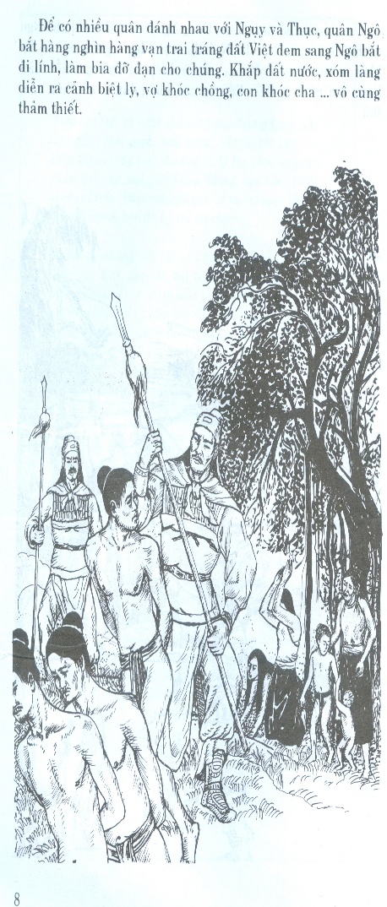
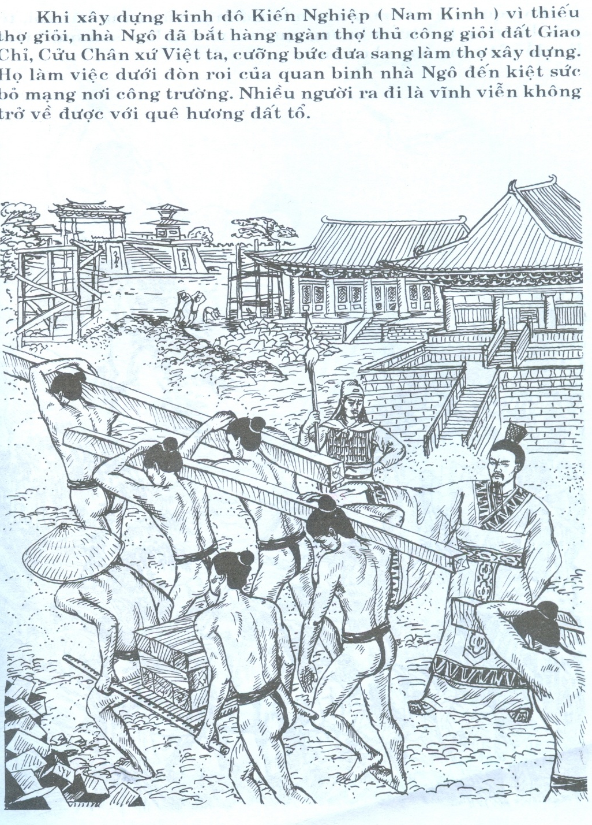
2. Cuộc khởi nghĩa Bà Triệu ( 248)
Nguyên nhân
- Nhân dân ta không cam chịu bị áp bức, bóc lột tàn bạo của nhà Ngô

Slide 8
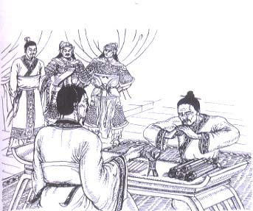
Tiết Tổng tâu lên vua:”Giao Chỉ...đất rộng, người nhiều, hiểm trở độc hại, dân xứ ấy rất dễ làm loạn, rất khó cai trị”
☞ Qua lời tâu của Tiết Tổng cho chúng ta thấy khó khăn của
nhà Ngô khi đến nước ta là về địa hình, khí hậu và hơn cả
là nhân dân ta không chịu khuất phục, sẵn sàng đứng lên
chống lại chính sách cai trị tàn bạo của chúng.

Slide 9
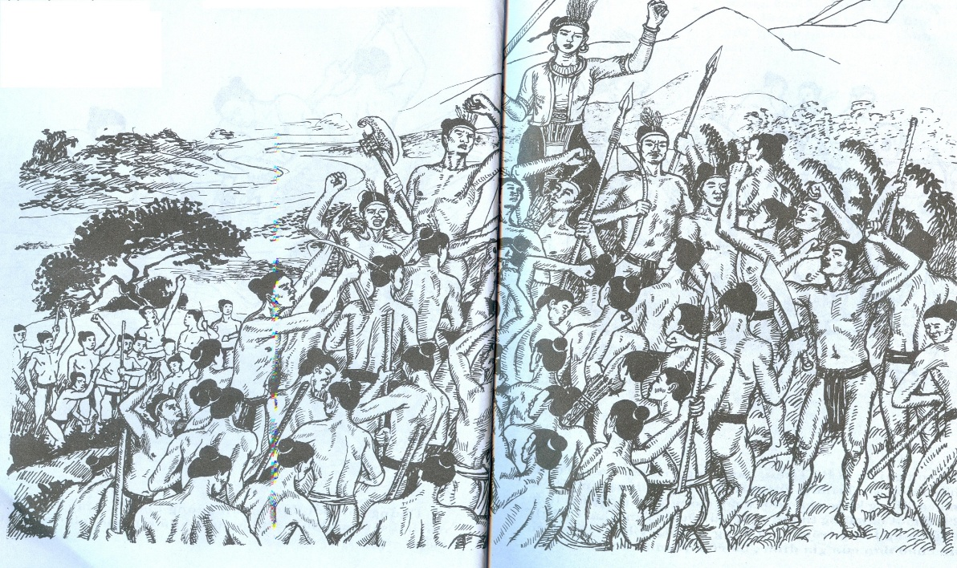

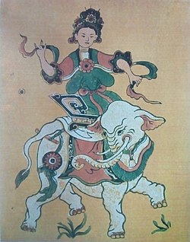
Bà Triệu: Sinh năm 226 ở tại miền núi Quân Yên quận Cửu Chân nay thuộc huyện Nông Cống tỉnh Thanh Hoá trong một gia đình hào trưởng. Triệu Thị Trinh là một phụ nữ có tướng mạo kỳ lạ, người cao lớn. Bà là người tính tình vui vẻ, khoẻ mạnh, nhanh nhẹn, trí lực hơn người. Truyền thuyết kể rằng, có lần xuất hiện một coi voi trắng một ngà phá phách ruộng nương, làng xóm, lầm chết người. Triệu Thị Trinh dũng cảm cầm búa nhảy lên đầu giáng xuống huyệt làm con voi lạ gục đầu xin qui thuận.

Slide 10
Có người khuyên bà lấy chồng, bà khảng khái đáp: “ Tôi muốn cưỡi cơn gió mạnh, đạp luồng sóng dữ, chém cá kình ở biển khơi, đánh đuổi quân Ngô giành lại giang sơn, cởi ách nô lệ, đâu chịu khom lưng làm tì thiếp cho người!”.
2. Cuộc khởi nghĩa Bà Triệu
Nguyên nhân
- Nhân dân ta không cam chịu bị áp bức, bóc lột tàn bạo của nhà Ngô
b. Diễn biến
Qua câu nói này, ta thấy Bà Triệu là người có chí lớn, khí phách hiên ngang. Bà nguyện hi sinh hạnh phúc cá nhân cho độc lập dân tộc

Slide 11
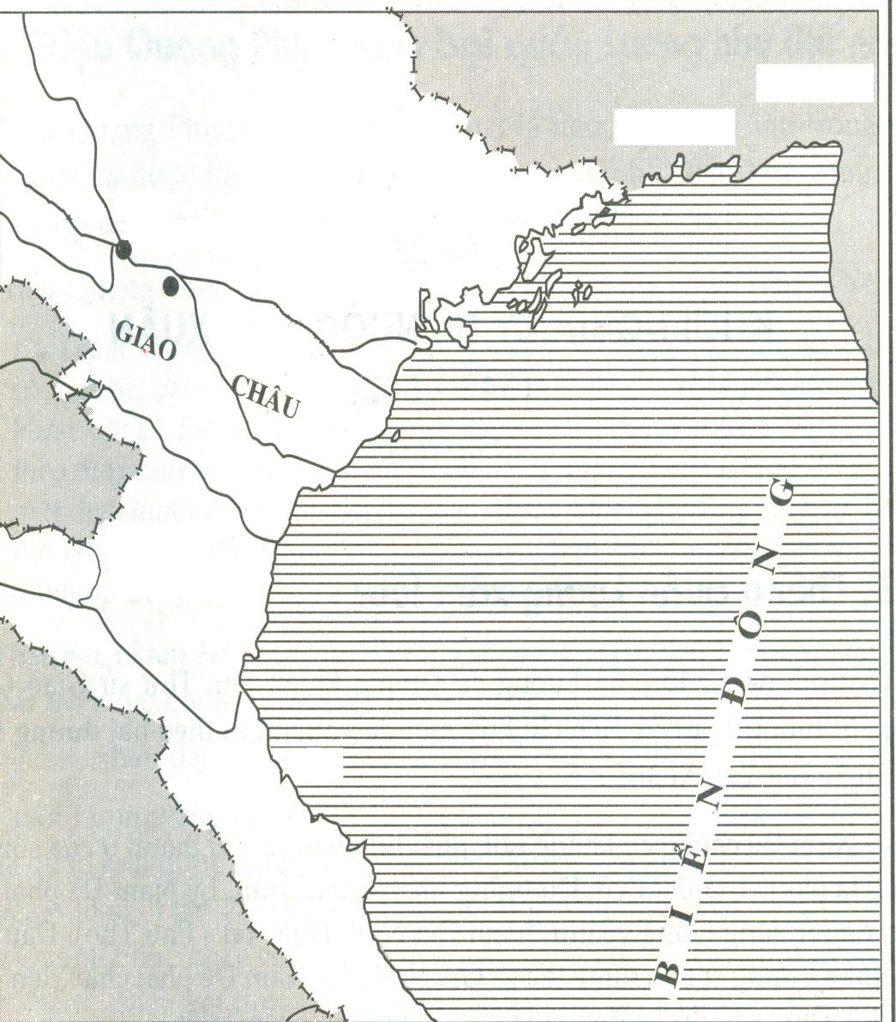
b. Diễn biến :
Năm 248 cuộc khởi nghĩa bùng nổ ở Phú Điền ( Hậu Lộc- Thanh Hoá), rồi từ đó đánh ra khắp Giao Châu
Phó ®iÒn
Cửu Chân
Lược đồ khỏi nghia Bà Triệu

Slide 12
2.Cuộc khởi nghĩa Bà Triệu (năm 248)
b. Diễn biến :
Năm 248 cuộc khởi nghĩa bùng nổ ở Phú Điền ( Hậu Lộc- Thanh Hoá).
Nhà Ngô sai Lục Dận đem 6000 quân sang giao Châu để đàn áp. Bà Triệu hi sinh trên núi Tùng ( Thanh Hóa)
Phó ®iÒn
Cửu Chân
Lược đồ khỏi nghĩa Bà Triệu

Slide 13
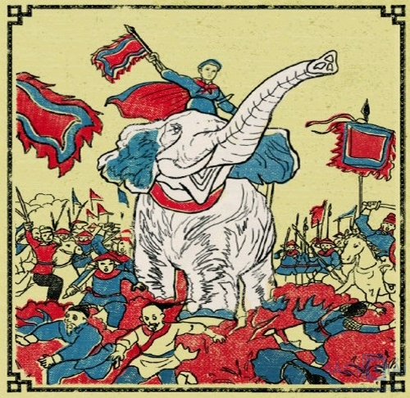
c. Ý nghĩa
- Thể hiện ý chí bất khuất của dân tộc ta trong cuộc đấu tranh giành độc lập
Ý nghĩa lịch sử của cuộc khởi nghĩa gì?

Slide 14
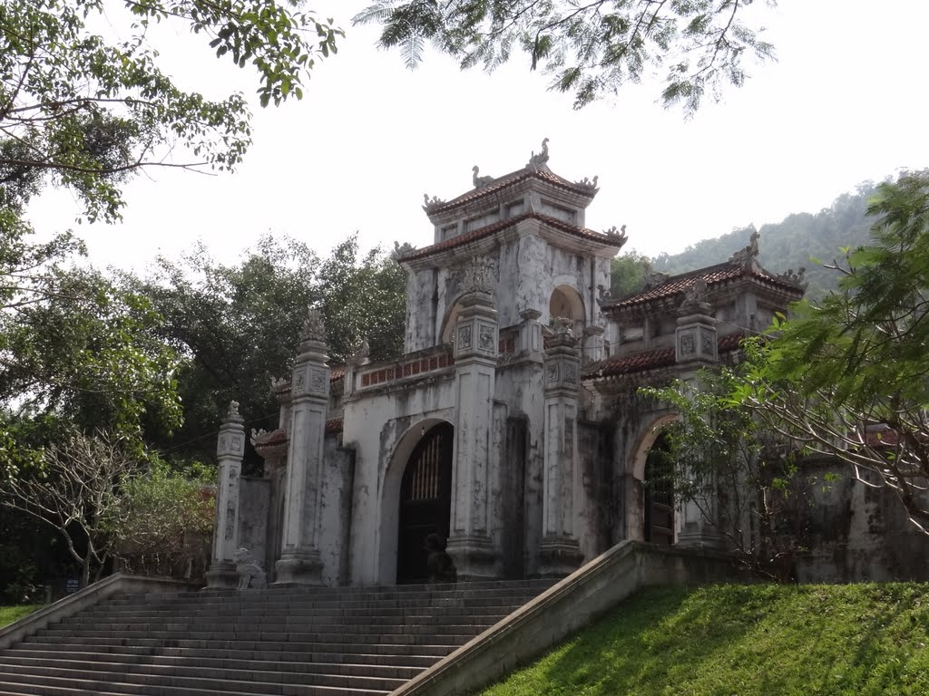
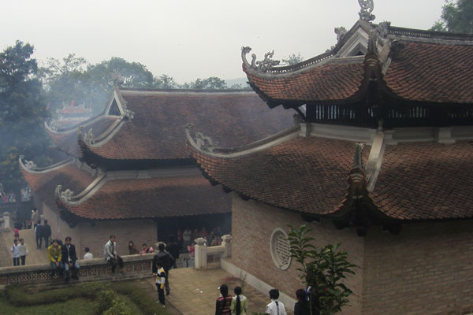
“Ru con con ngủ cho lành
Để mẹ gánh nước rửa bành ông voi
Muốn coi lên núi mà coi
Coi Bà Triệu tướng cưới voi,đánh cồng”
2015 công nhận Di tích quốc gia đặc biệt về lịch sử và kiến trúc nghệ thuật cho Khu di tích Bà Triệu lễ hội được tổ chức hàng năm từ 21-23/2 Âm lịch

Slide 15
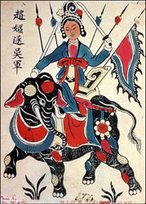
Dòng tranh dân gian Đông Hồ

Slide 16
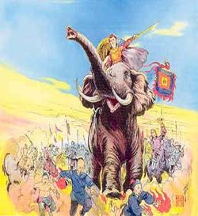
Tùng Sơn nắng quyện mây trời,
Dấu chân Bà Triệu rạng ngời sử xanh.

Slide 17
Trò chơi ô chữ
Đ | Ồ | N | G | H | Ó | A
1
2
B | Á | N | H | C | H | Ư | N | G
2
B | À | T | R | I | Ệ | U
3
3
P | H | Ú | Đ | I | Ề | N
4
4
L | Ụ | C | D | Ậ | N
5
5
N | Ú | I | T | Ù | N | G
6
6
2. Một phong tục ngày tết cổ truyền được nhân dân ta gìn giữ đến ngày nay ?
5. Tên tướng giặc chỉ huy 6000 quân sang đàn áp cuộc khởi nghĩa Bà triệu là ?
1. Chính quyền đô hộ mở một số trường học ở nước ta nhằm mục đích gì ?
3. Người lãnh đạo cuộc khởi nghĩa năm 248 là :
4. Cuộc khởi nghĩa Bà Triệu bùng nổ ở :
6. Nơi Bà Triệu hi sinh

Slide 18

HƯỚNG DẪN VỀ NHÀ
Học bài cũ
Tìm hiểu cuộc khởi nghĩa Lý Bí

